Slide 1
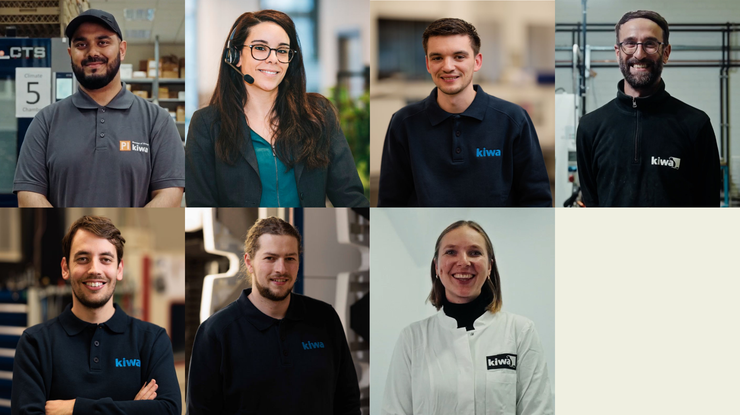



Somos
Creando confianza, impulsando el progreso

Slide 2
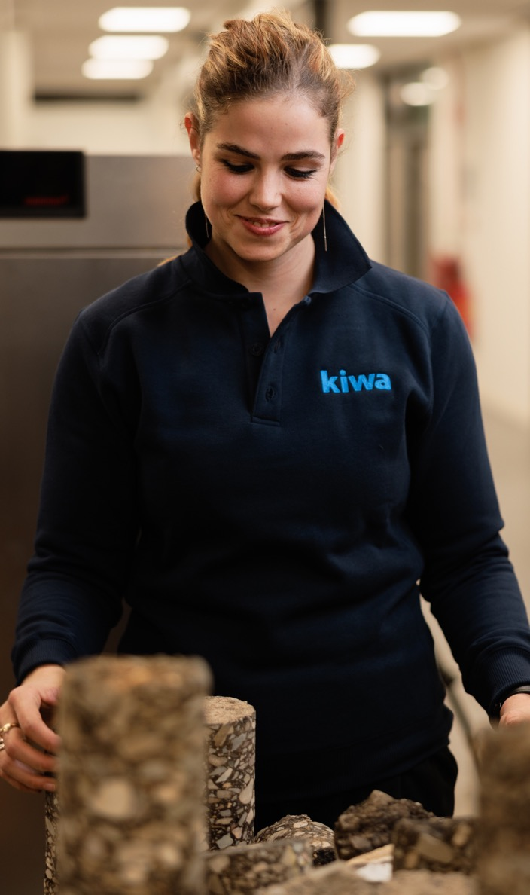



Somos
Ensayos
Inspección
Certificación
Creando confianza, impulsando el progreso
2

Slide 3
Certificaciones sostenibles requeridas por los mercados internacionales:
Orgánico, Rainforest Alliance, GlobalG.A.P.
Patricio Ajitimbay – Kiwa Ecuador
3

Slide 4
Objetivos de la capacitación:
Brindar información técnica y especializada sobre los requisitos, beneficios y oportunidades comerciales asociados a las certificaciones Orgánico, Rainforest Alliance, y GlobalG.A.P., permitiendo a los participantes identificar los estándares más adecuados según los mercados de destino y fortalecer la preparación de sus operaciones para cumplir con las exigencias internacionales en materia de sostenibilidad, trazabilidad, calidad e inocuidad.

Slide 5
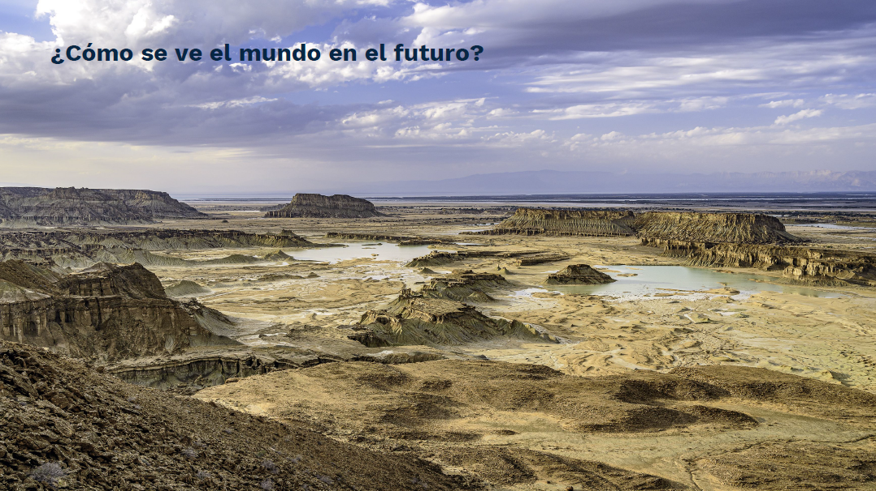

Slide 6


Slide 7
La ONU en 1987 definió el desarrollo sostenible como:
“Aquel desarrollo que permite cubrir las necesidades presentes sin
comprometer la habilidad de las generaciones futuras para cubrir
sus necesidades”

Slide 8
Los 3 pilares de la Sostenibilidad:
AMBIENTAL
Conservación de recursos naturales
Protección del suelo y agua
Reducción de la contaminación
Conservación de la biodiversidad
SOCIAL
Condiciones laborales dignas
Salud y seguridad de trabajadores
Respeto a los derechos humanos
Desarrollo de comunidades rurales
ECONÓMICO
Rentabilidad del productor
Acceso a mercados diferenciados
Productividad y competitividad
Resiliencia del negocio agrícola

Slide 9
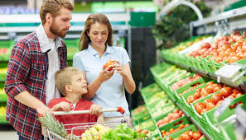
¿Porqué los mercados exigen Sostenibilidad?
Consumidores más conscientes
Normativas más estrictas
Cambio Climático – cumplimiento ODS
Exigencias de mercados de destino
Reducción de riesgos reputacionales

Slide 10
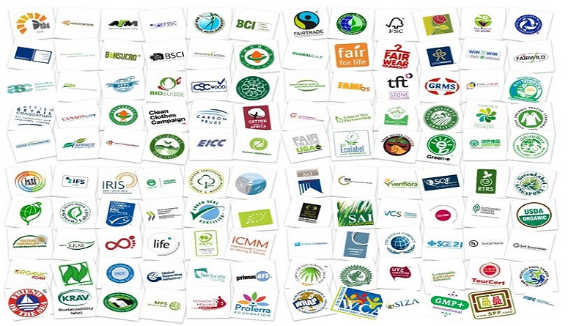

Slide 11
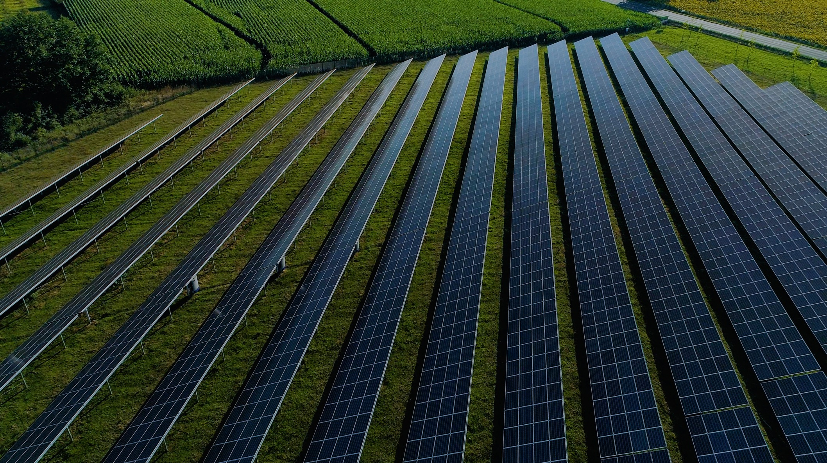
Las Certificaciones y su relación con la Sostenibilidad:
Establecen criterios claros
Las certificaciones definen requisitos concretos sobre manejo ambiental, condiciones laborales, eficiencia energética, uso de recursos, entre otros.
Promueven la mejora continua
Fomentan que las organizaciones evalúen y mejoren sus prácticas de forma constante para mantener o elevar su nivel de sostenibilidad.
Aumentan la transparencia y la confianza
Al estar auditadas por terceros, permiten a los consumidores, inversores y otras partes interesadas tener confianza en que los compromisos sostenibles se están cumpliendo.
Incentivan la producción y el consumo responsable
Ayudan a los productores y consumidores a identificar productos o servicios que respetan el medio ambiente y los derechos humanos, promoviendo elecciones más responsables.
Corporate Presentation
11

Slide 12
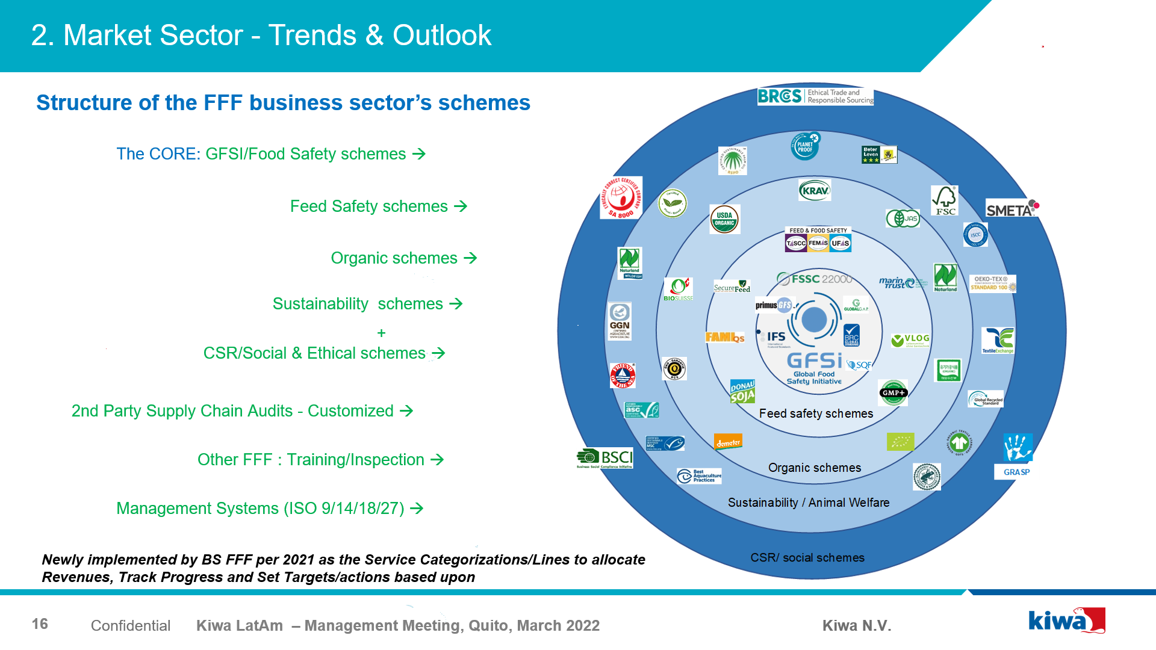
Ventajas de las certificaciones
Agrega valor a la marca
Es una ventaja competitiva
Abre mercados
Mejora la eficiencia y reduce costos
Mejora el manejo de riesgos
Aporta a la sostenibilidad del planeta

Slide 13
Opciones de Certificación

Slide 14
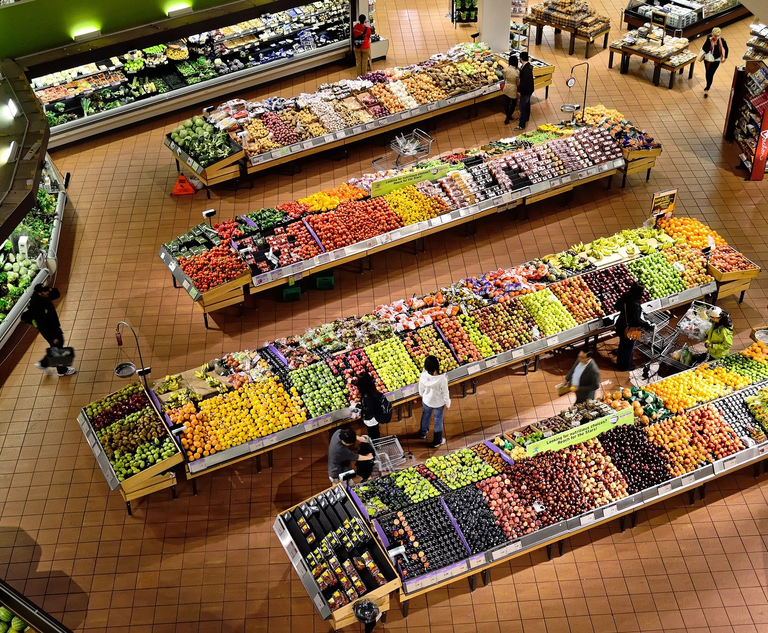
Antes de definir una normativa para certificarme, me pregunto:
      ¿El mercado para comercializar mi producto requiere una certificación?
      ¿Existen requisitos de etiquetado para poder comercializar mi producto?
      ¿Cuál es el tiempo y la inversion que necesito para la implementación de la normativa?
      ¿Cuál es la inversión de obtener y mantener esa certificación?
      ¿Obtengo un precio diferenciado por estar certificado?

Slide 15
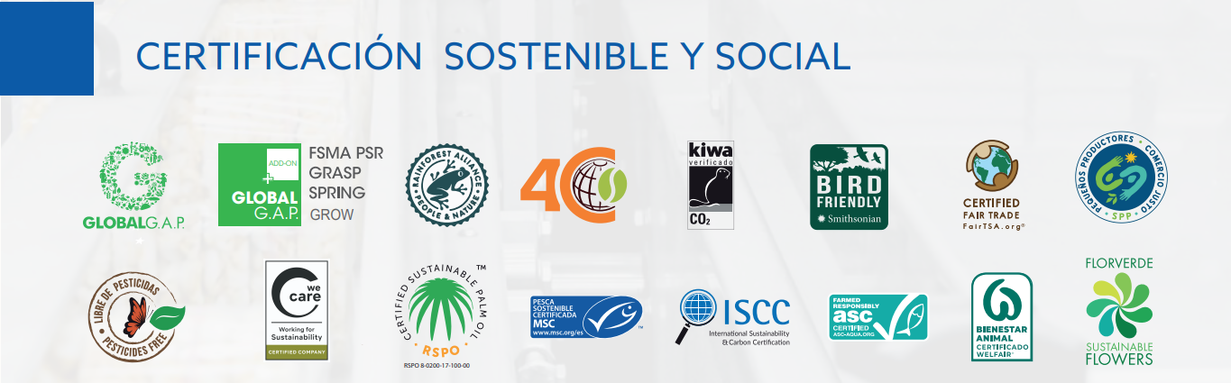
Opciones de Certificación

Slide 16

Normativa GLOBALG.A.P. V6

Slide 17
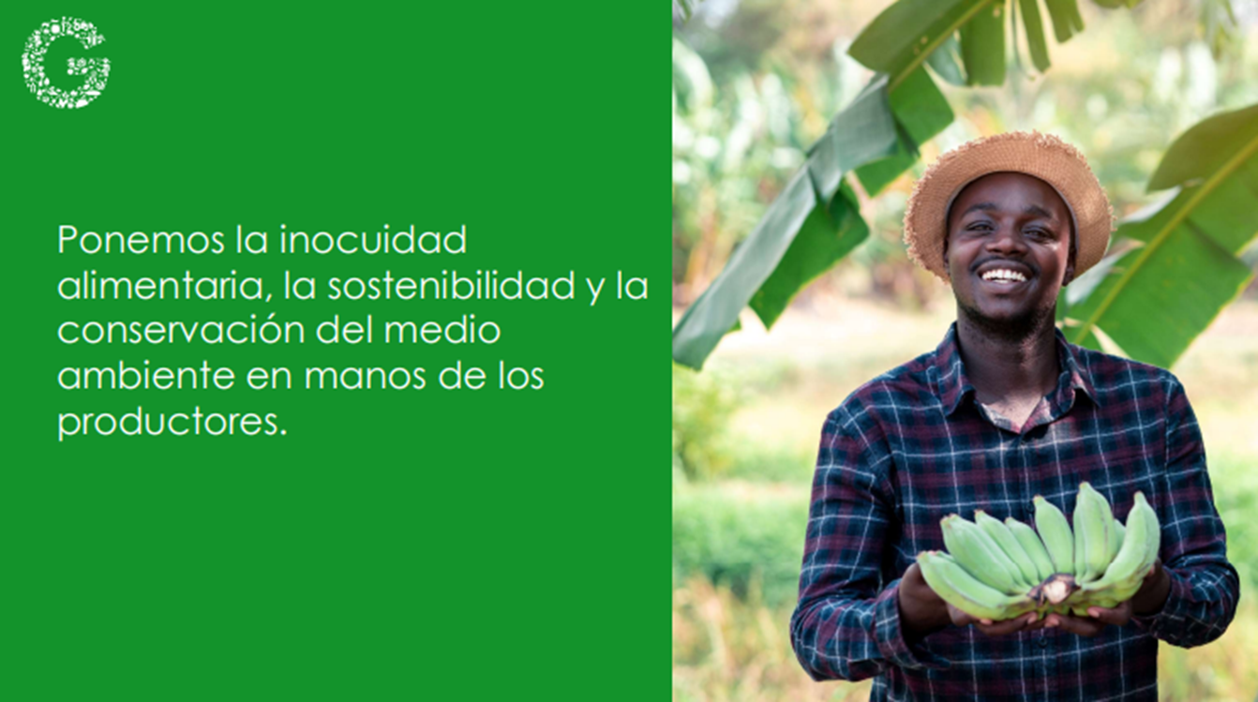

Slide 18
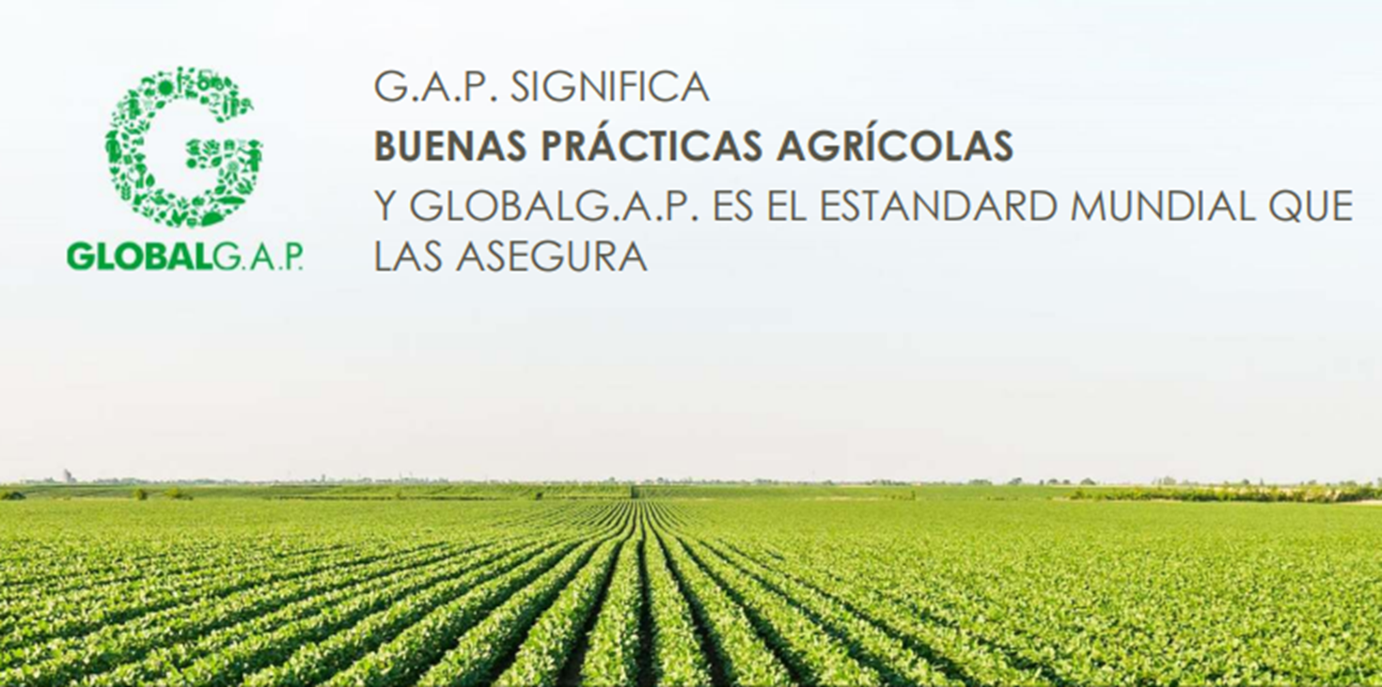

Slide 19

¿Qué es GLOBALG.A.P.?
- Representa Buenas Prácticas Agrícolas
- Norma armonizada y voluntaria para certificación de productos agrícolas en todo el mundo.
- Cubre el proceso entero de producción agrícola /acuícola hasta la cadena de custodia.
- Iniciativa “business to business” (Negocio entre empresas)
- Reconocida en más de 100 países.

Slide 20
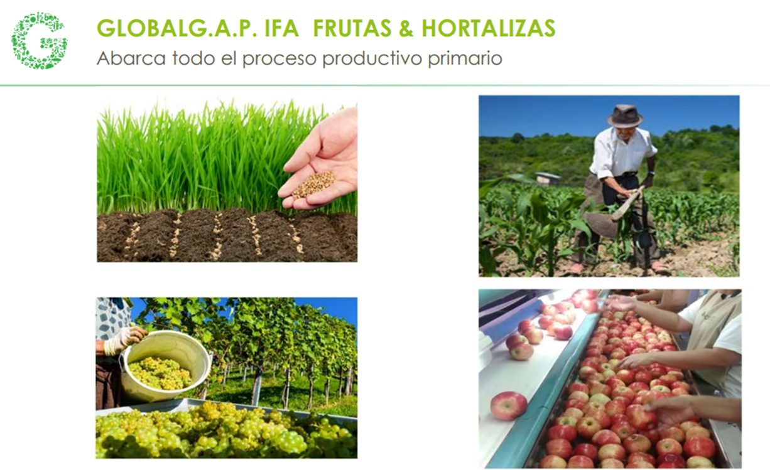

Slide 21
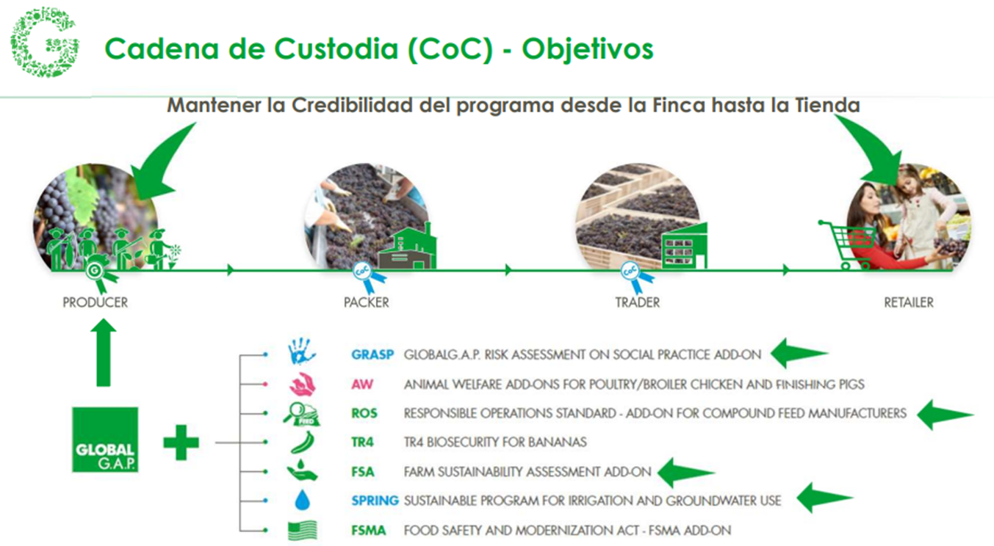

Slide 22
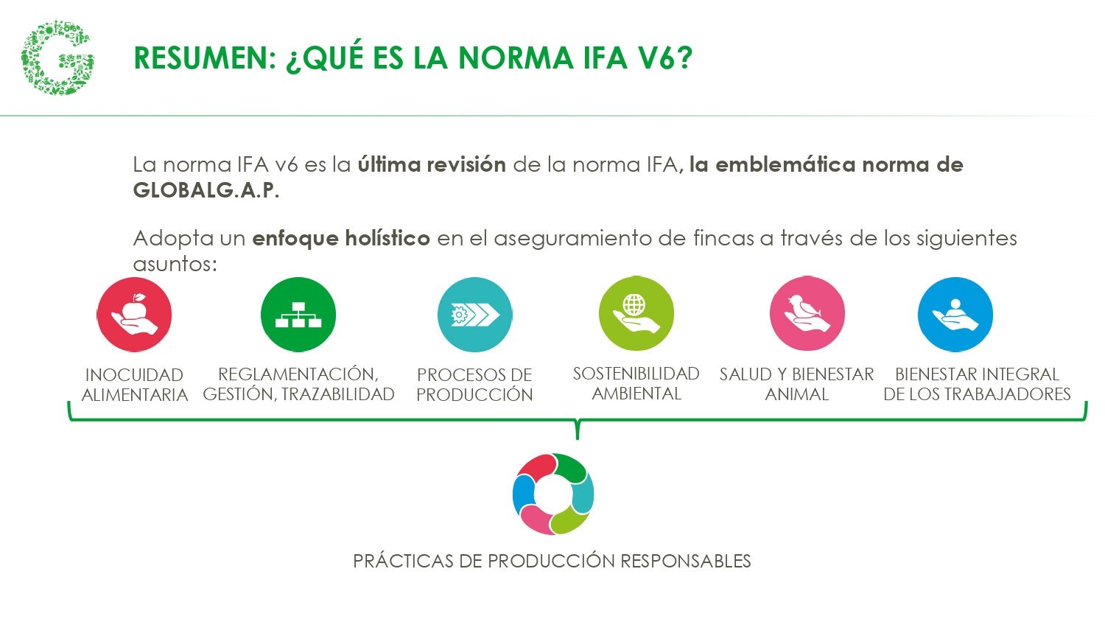

Slide 23
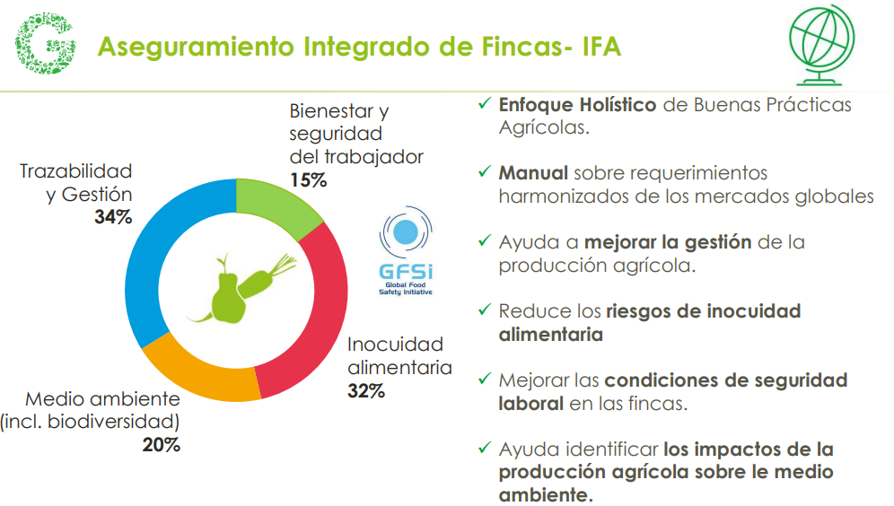


Slide 24
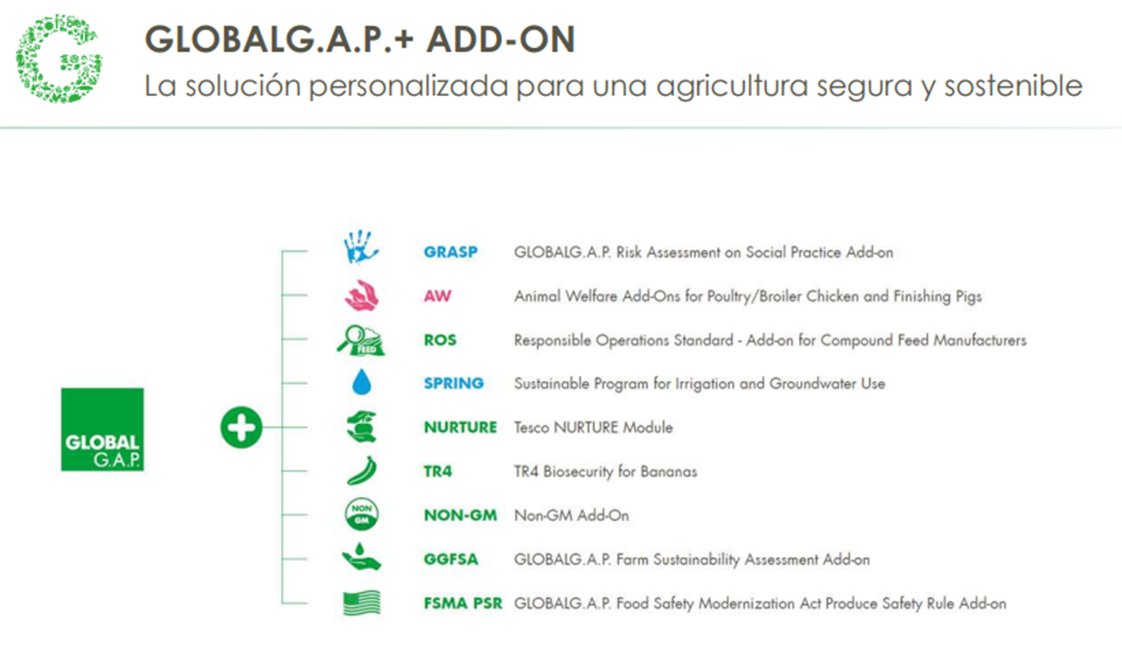

Slide 25

OPCIONES DE CERTIFICACIÓN
Opción 1: Certificación individual
Opción 1: Productor multisitio sin SGC
Esta opción está dirigida a entidades legales individuales (productor o empresa individual), con explotaciones agropecuarias individuales o múltiples que no sean entidades legales independientes y tengan gestión centralizada pero no tienen un sistema de gestión de la calidad (SGC).

Slide 26
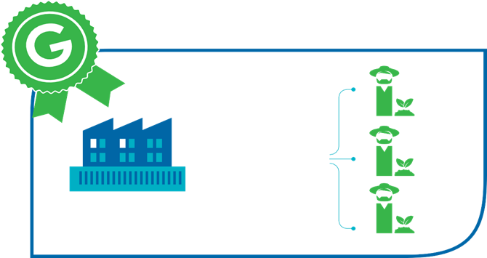
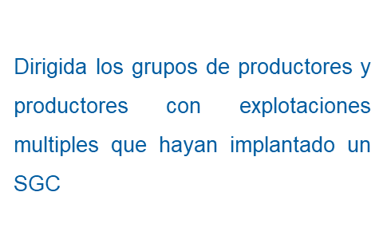

OPCIONES DE CERTIFICACIÓN
Opción 2: Grupo de productores
Opción 1: Productor multisitio con SGC
con

Slide 27
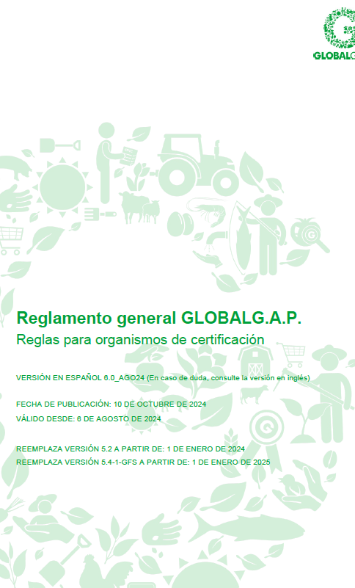
DOCUMENTOS NORMATIVOS
Requisitos de datos de registros
Reglas para productores individuales
Regla para grupo de productores y productores multisitio con SGC
Regla para alcance de plantas
Reglas para organismos de certificación
Otros
Todos estos documentos se encuentran disponibles para la descarga en: www.globalgap.org/es/documents

Slide 28
Normativa
RAINFOREST ALLIANCE vs.1.4

Slide 29
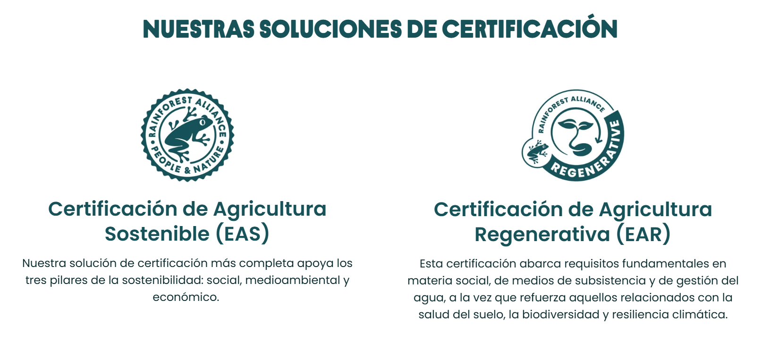

Slide 30
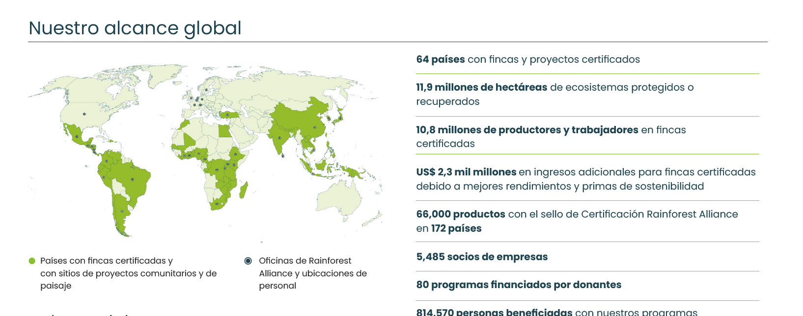

Slide 31
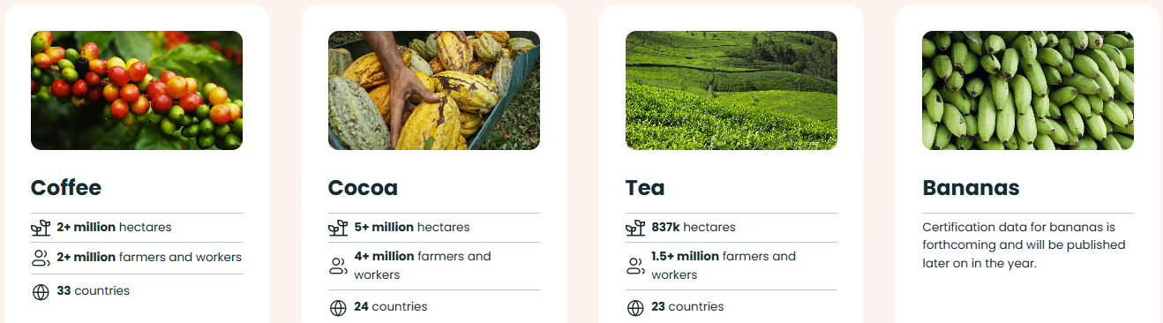
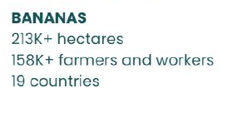
Principales cultivos certificados EAS según el informe 2025
*Reporte Anual 2024

Slide 32
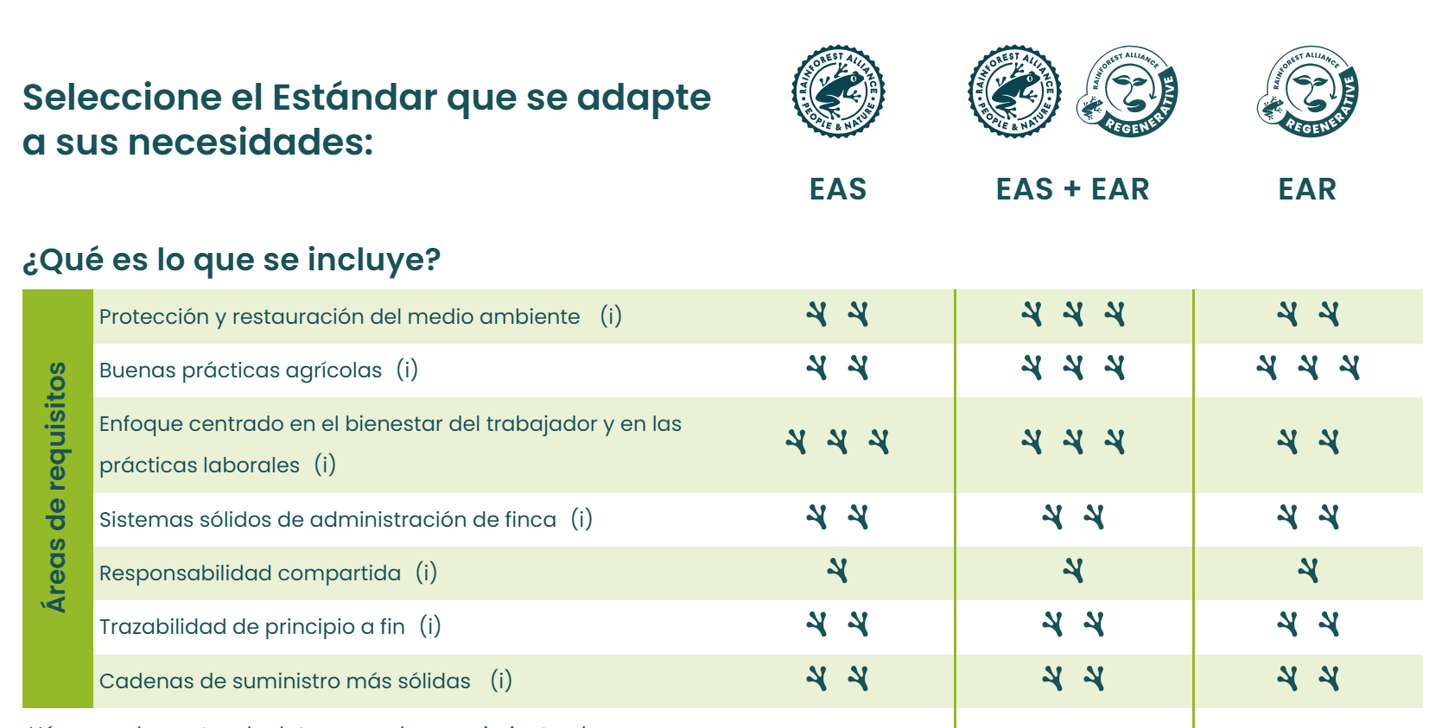

Slide 33
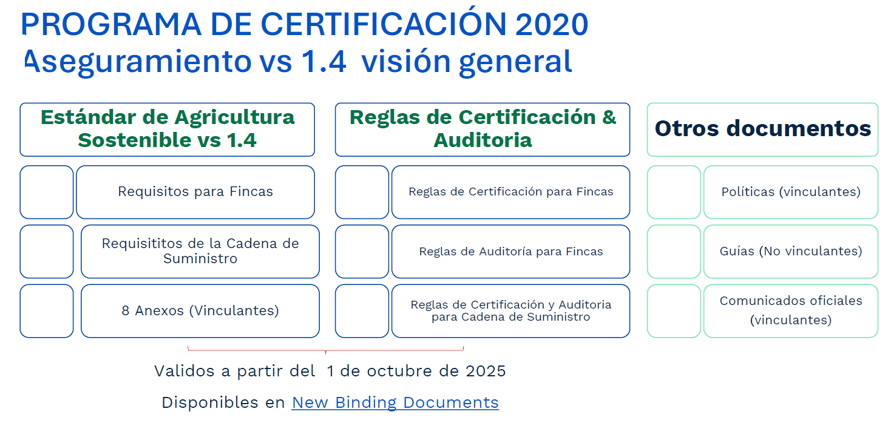

Slide 34
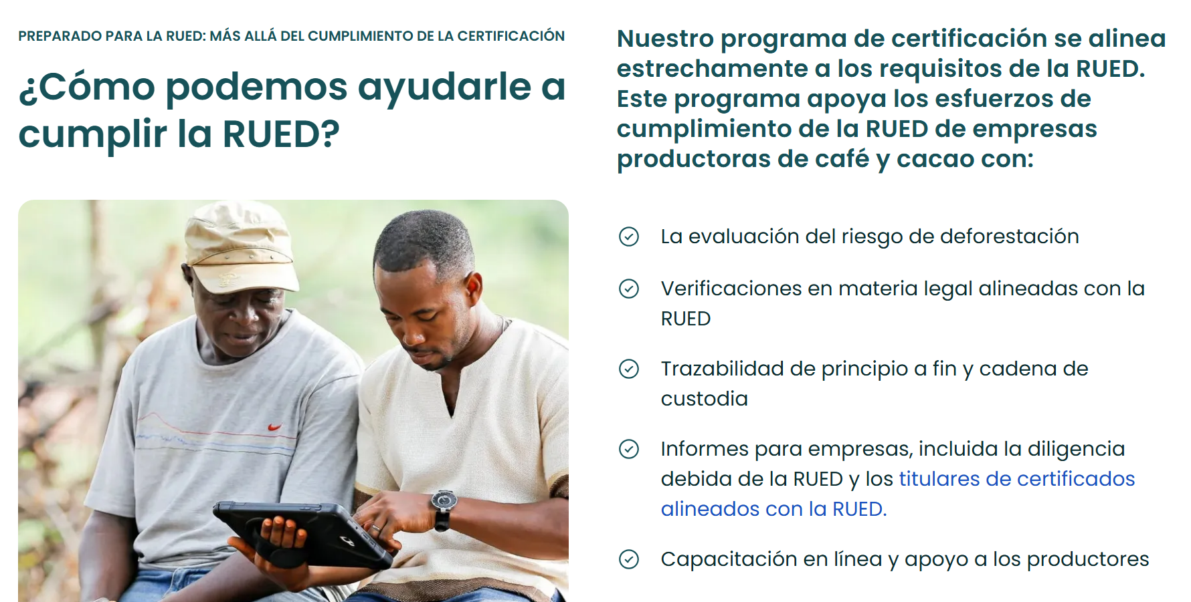

Slide 35
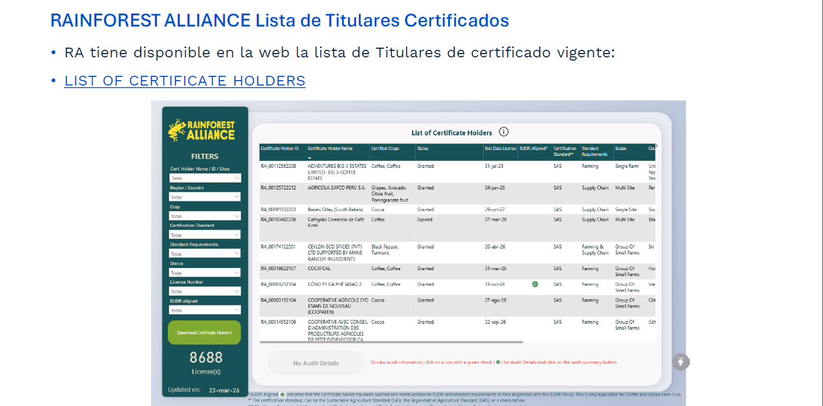

Slide 36
Normativa ORGÁNICA

Slide 37
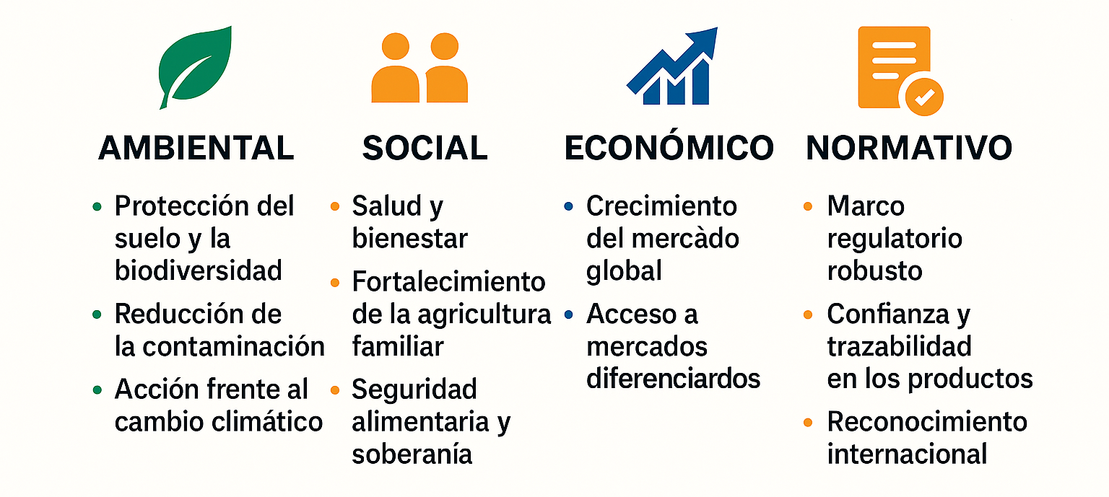
Importancia de la Agricultura Orgánica

Slide 38

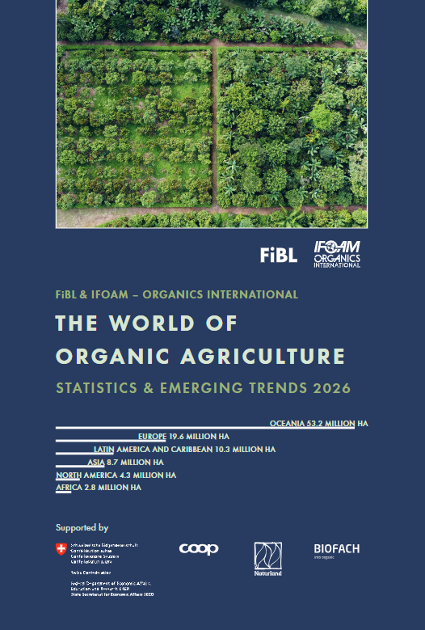
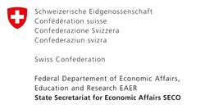




The World of Organic Agriculture 2026
27th edition
Tables, figures, maps - Data 2024
Country and regional reports
Information on markets and policies
www.organic-world.net
www.organic-world.net/yearbook/
yearbook-2026.html
statistics.fibl.org

Slide 39
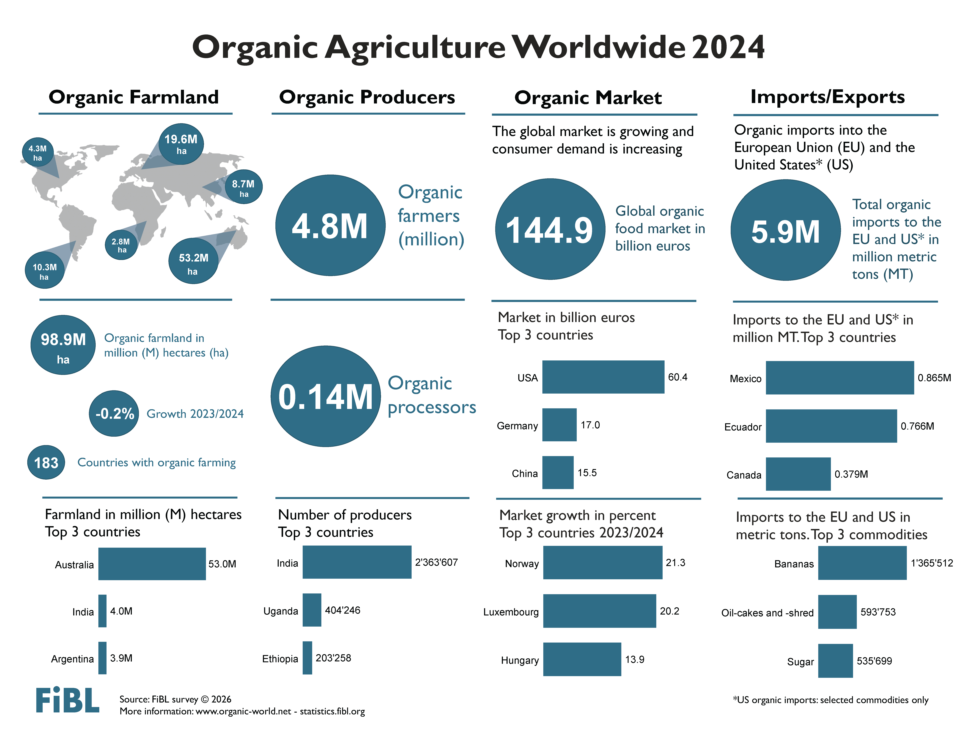

Slide 40
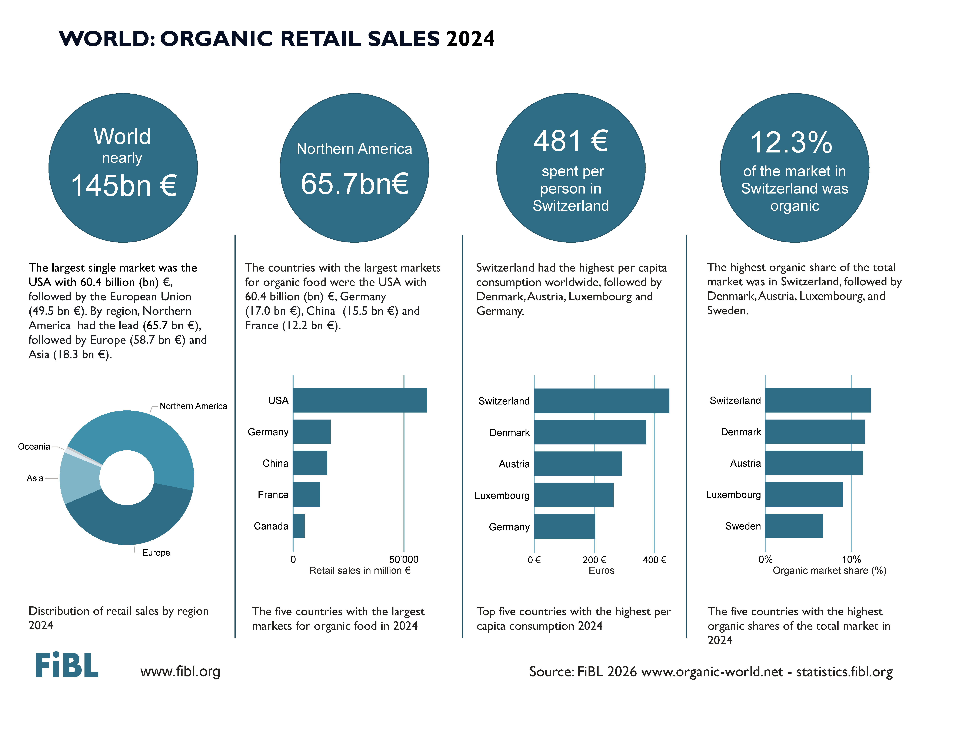

Slide 41
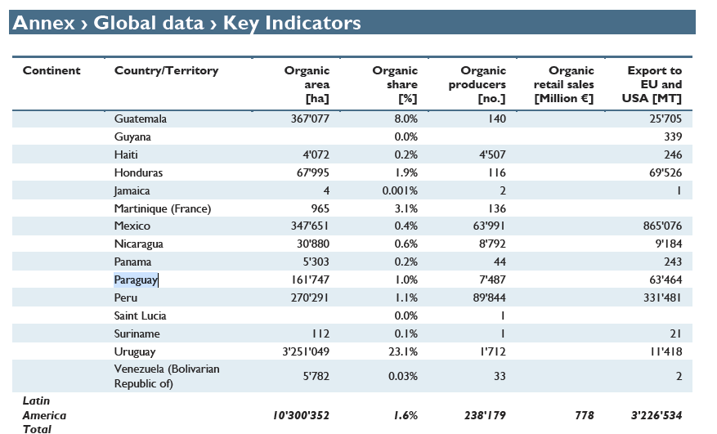
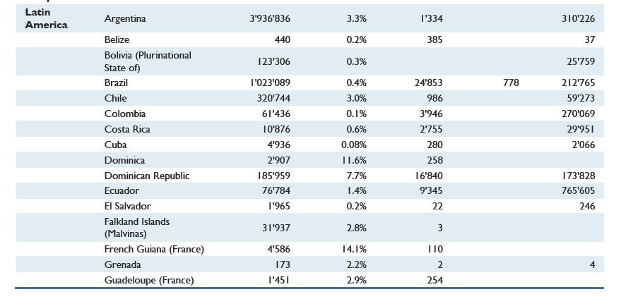

Slide 42
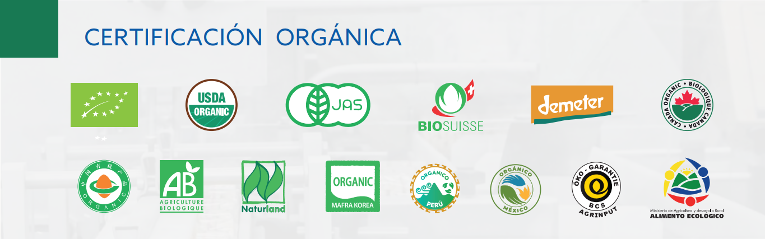
Opciones de Certificación

Slide 43







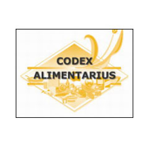
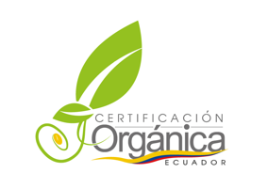

Producción orgánica en el mundo y Ecuador
Normas Privadas
Directrices
Internacionales
LOASFAS,
LOSA*
1972
1991
1999
2000
2002
2003
2009
2013
2017
2018
2024
*Ley Orgánica de Agrobiodiversidad, Semillas y Fomento de Agricultura Sustentable – LOASFAS / Ley Orgánica de Sanidad Agropecuaria – LOSA

Slide 44
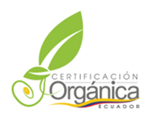
Principales Normativas Orgánicas
Reglamento (UE)
2018/848
del Parlamento Europeo y del Consejo, sobre producción ecológica y etiquetado de los productos ecológicos - Actos delegados y de implementación o ejecución.
Ley de Producción de Alimentos Orgánicos
USDA NOP - SOE
United States Department of Agriculture
National Organic Program
Strengthening Organic Enforcement
Fortalecimiento y cambios relevantes
Instructivo de la Normativa general para promover y regular la producción orgánica – ecológica – biológica en el Ecuador
Producción orgánica - Cadena de producción y comercialización: requerimientos generales y específicos

Slide 45
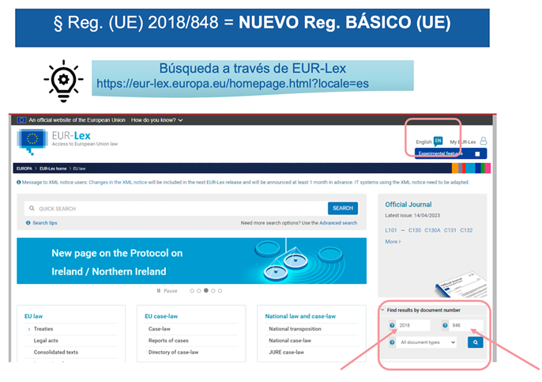
Principales Normativas Orgánicas
Reglamento (UE)
2018/848
https://eur-lex.europa.eu/legal-content/EN/TXT/?uri=CELEX%3A02018R0848-20250325
Ley de Producción de Alimentos Orgánicos
USDA NOP - SOE
https://www.ams.usda.gov/sites/default/files/media/CFR_2020_title7_vol3_part205_MexSpa.pdf
Instructivo de la Normativa general para promover y regular la producción orgánica – ecológica – biológica en el Ecuador
https://www.agrocalidad.gob.ec/direccion-de-organicos/

Slide 46
Ámbito de Aplicación
Agricultura
Ganadería
Acuicultura
Apicultura
Transformados alimentación humana y animal
Grupo de productores
Recolección silvestre.
Algas

Slide 47
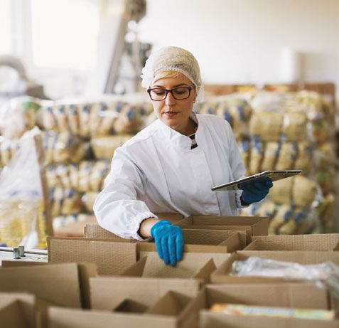
Actores dentro de un proceso de certificación
Operador
Comprador
Organismos de Certificación
Autoridades o entidades de regulación
Comercializador (X)
Procesador (B)
Productor (A)

Slide 48
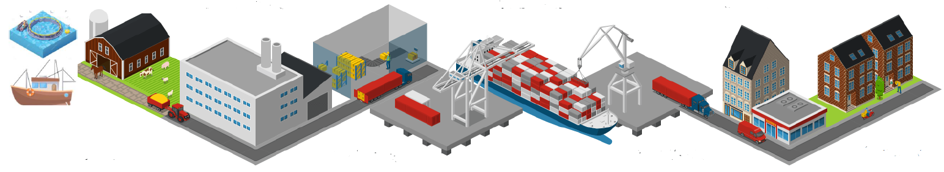

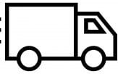

Cadena de suministro certificable
FOOD SUPPLY CHAIN
FARM
TO
FORK
STORAGE DISTRIBUTION PACKAGING
Raw materials/
Feed supplier
Agriculture, fishery
& aquaculture
Food Processor
Storage, distribution
& packaging
Brokerage, trade
& wholesale
Retail, hospitality
& catering
Consumer

Slide 49
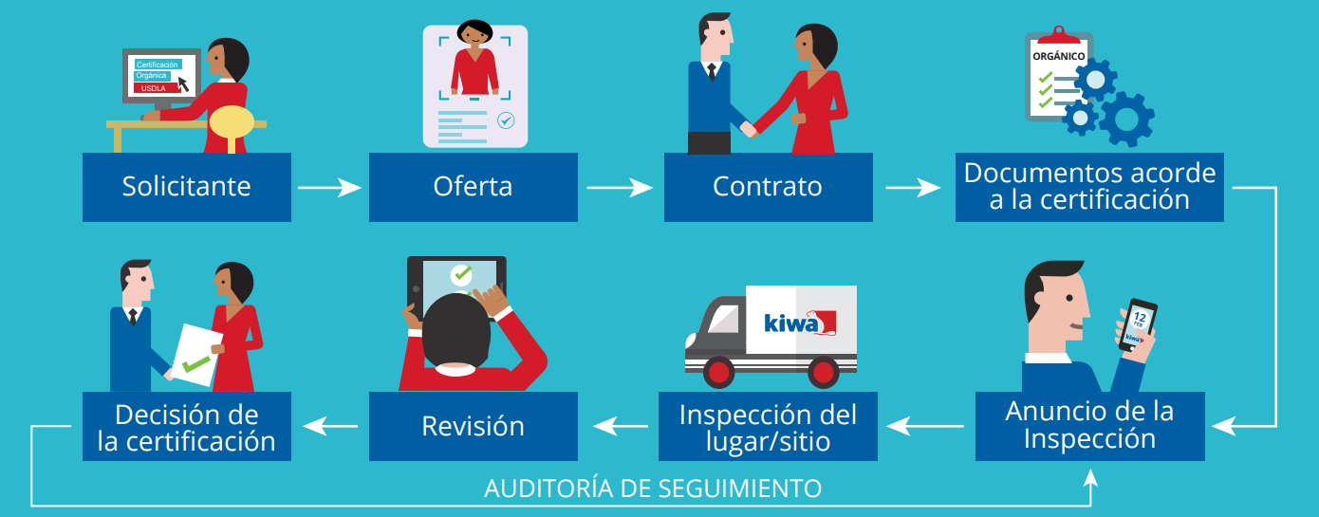
Proceso de certificación

Slide 50
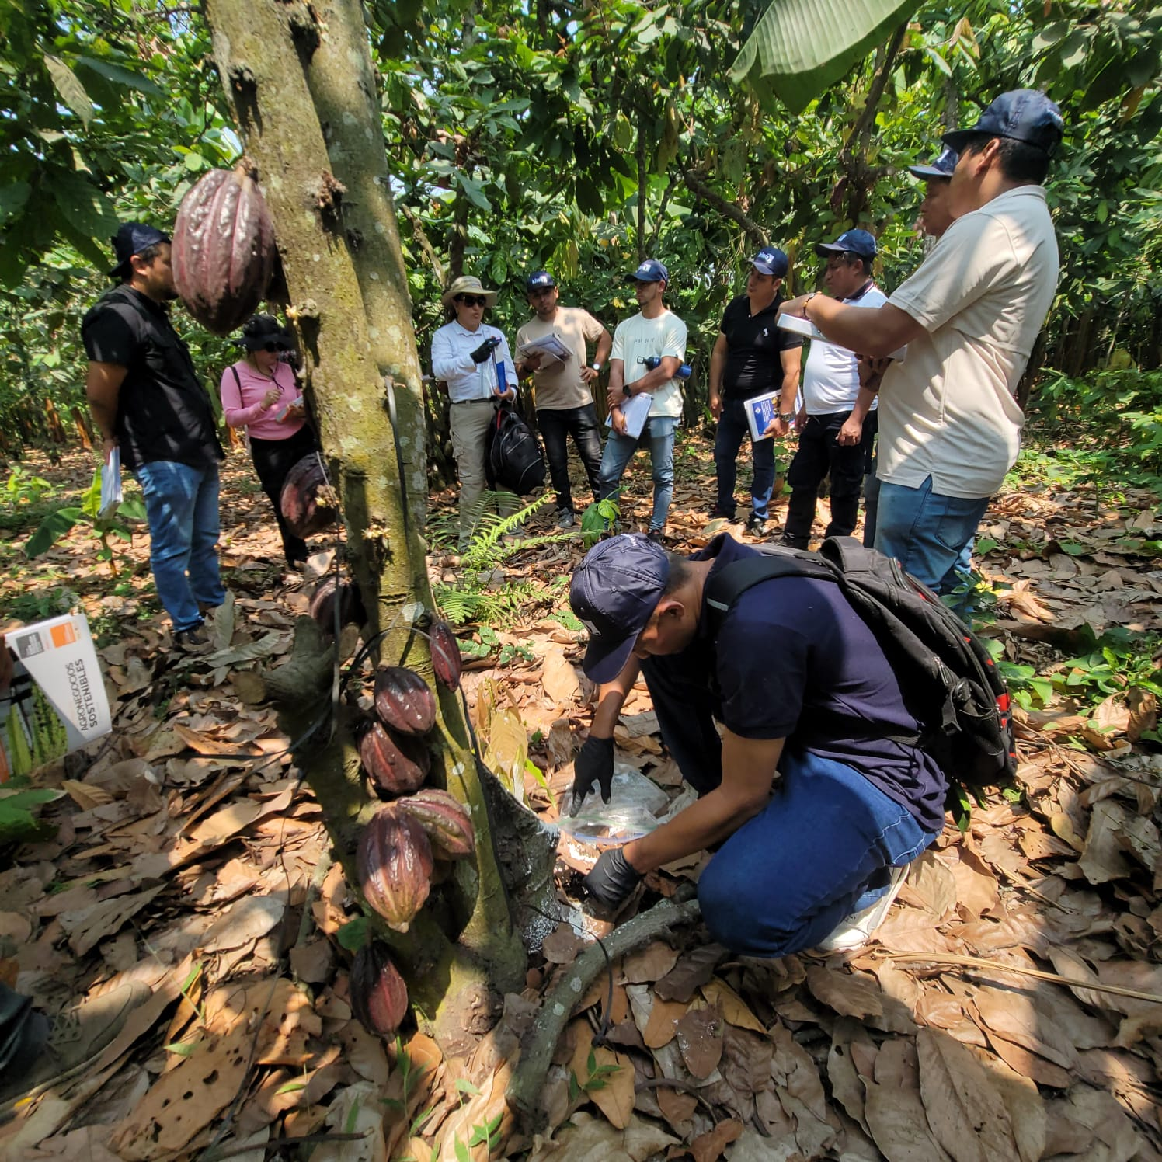
La Inspección
Implica realizar la constatación ocular o la comprobación de un producto, proceso, servicio o instalación —o su diseño— para evaluar su conformidad con unos requisitos en un momento determinado.
Kiwa Ecuador

Slide 51







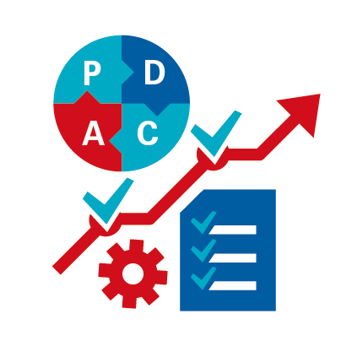

La Certificación
Es la conformidad con los requisitos definidos en normas o especificaciones técnicas públicas o privadas
We create trust
in your
Products
Services
Processes
Organization
Management
Systems
People
Kiwa Ecuador

Slide 52
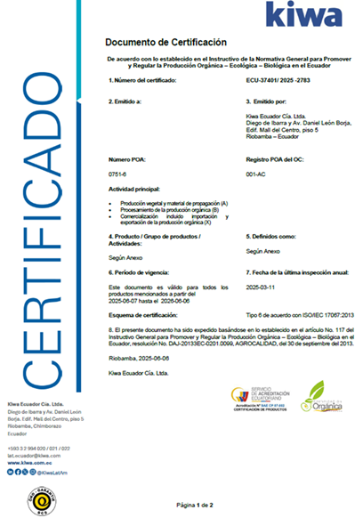
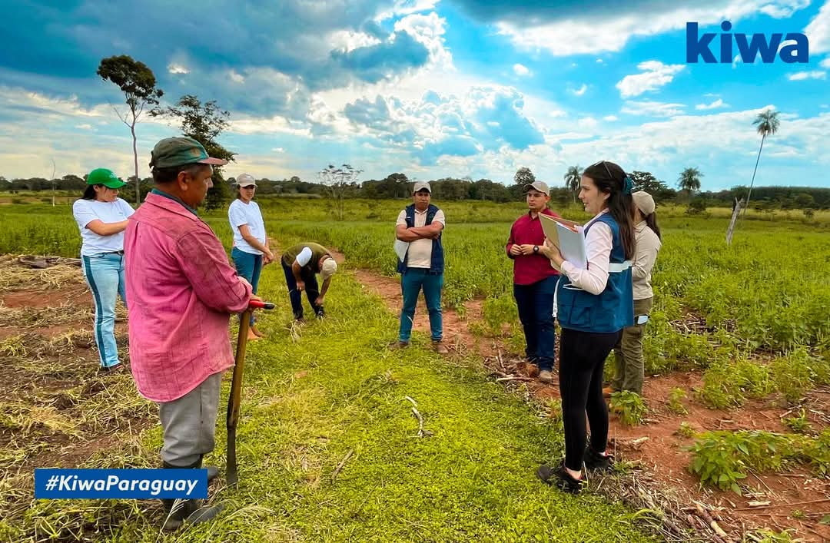
Certificado Master

Slide 53

Claves para alcanzar la certificación
    Conocer el mercado a donde se quiere exportar los productos
    Averiguar cuál es el sello/certificación específica para su producto
    Conocer las generalidades de la norma e implementar adecuaciones a su cultivo o planta de proceso
    Documentar sus procesos – registros
    Tomar en cuenta las exigencias con respecto a las normativas internacionales y nacionales (etiquetado)
    Conocer los productos o insumos autorizados para el cultivo y limpieza de equipos en procesos o fábricas

Slide 54

Estamos comprometidos con
un mundo más seguro y sostenible
Corporate Presentation
54

Slide 55

Gracias por su
atención
Creando confianza, impulsando el progreso
Corporate Presentation
55

Slide 56




Contáctanos
Kiwa México
mexico@kiwa.com
+52 333 6404 597
Kiwa Colombia
colombia@kiwa.com
+57 1 742 7655 | +57 320 231 7883
Kiwa Centro América
costarica@kiwa.com
+506 2241 2794
Kiwa Ecuador
ecuador@kiwa.com
+593 32 994 022 | +593 99 347 9271
Kiwa Chile
chile@kiwa.com
+56 9 9637 3750
Kiwa Perú
peru@kiwa.com
+51 1 221 5633
Kiwa República Dominicana
republicadominicana@kiwa.com
+506 2241 2794
@kiwalatam
Corporate Presentation

Slide 57
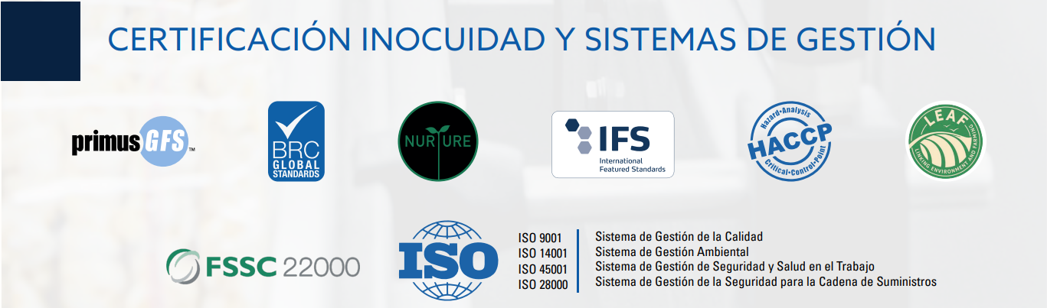
Confía en nosotros para

Slide 58
